Slide 1
Муниципальное автономное дошкольное образовательное учреждение «Детский сад №52 «Рябинка» комбинированного вида»
Формирование основ
жизненных компетенций
у детей с ОВЗ
Учитель-логопед
Данькина Н.В.
г. Верхняя Салда

Slide 2
Группы для детей с нарушениями функций опорно-двигательного аппарата открылись в 1994 г.
В наших группах дети с диагнозами ДЦП,РДА,МЦД.
16 детей со статусом инвалид
Используя личностно –ориентированный подход в обучении, с детьми работают педагог-психолог, учитель -логопед, воспитатели, инструкторы по ФИЗО, музыкальные руководители

Slide 3
Основная задача команды наших специалистов – социализация детей с ограниченными возможностями здоровья посредством реализации индивидуальных программ развития детей.
Реабилитация средствами образования заключается в целостном влиянии на личность ребенка с ОВЗ, формирование способов усвоения такими детьми социального опыта, направленного на взаимодействие с людьми и предметами окружающей действительности, на преодоление и предупреждение вторичных отклонений в развитии.

Slide 4
Диагнозы наших детей
Заболевания нервной системы – ДЦП с различными проявлениями двигательных расстройств, есть и тяжелые формы
Минимальная церебральная дисфункция – МЦД
Синдром раннего детского аутизма - РДА

Slide 5
Особенности детей с ДЦП
Так как двигательные расстройства при ДЦП сочетаются с отклонениями в развитии познавательной, речевой и эмоциональной сфере, наряду с психолого –педагогической и логопедической коррекцией основная часть детей нуждается и в социальной помощи.

Slide 6
Функция компонента «жизненной компетенции»
Овладение ребенком с ОВЗ социально-бытовыми умениями
Овладение навыками коммуникации
Дифференциация и осмысление картины мира и ее временно-пространственной организации
Осмысление своего социального окружения

Slide 7
Функции ПМПК
Организация коррекционно-педагогической работы на максимально раннем этапе.
Выбор оптимального уровня включения детей с ОВЗ в среду обычных сверстников.
Разработка и определение индивидуального образовательного маршрута ребенка с ОВЗ
Консультативная помощь родителям, специалистам ДОУ
Оценка динамики развития ребенка
Обеспечение преемственности ДОУ и школы

Slide 8
Инклюзивное образование
Успешное инклюзивное образование предполагает:
Организацию доступной среды
Организацию социальной помощи
Инклюзивное образование естественный и закономерный подход к образованию детей с ОВЗ. Обязательное условие – систематическое психолого-педагогическая поддержка коллектива специалистов ДОУ, родителей.

Slide 9
Речевое развитие детей с ДЦЦ
У 94% наших детей задержка доречевого и раннего речевого развития. Задержка и нарушение формирования всех сторон речи. У всех детей с ДЦП – дизартрические (речедвигательные) расстройства разной степени выраженности вплоть до самых тяжелых.

Slide 10
Деятельность учителя-логопеда по формированию основ жизненных компетенций у детей с ОВЗ
Диагностирование детей
Знакомство родителей с результатами диагностик
Разработка совместно со всеми специалистами ДОУ индивидуального образовательного маршрута каждого ребенка с ОВЗ
-Логопедическое просвещение родителей
Совместные логопедические занятия детей из общеразвивающих групп и детей с ОВЗ в рамках инклюзивного образования
Логопедическая работа направленная на компенсацию утраченных функций у детей с ОВЗ
Использование логоритмики, игр-путешествий, игр-фантазий для формирования навыков социального поведения
Компьютерные технологии в логопедической коррекции

Slide 11
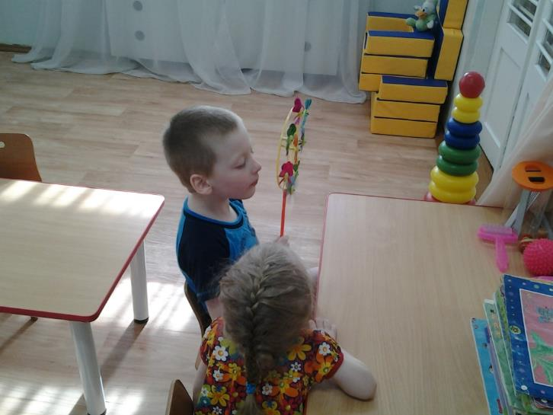
Комплексы дыхательных упражнений

Slide 12
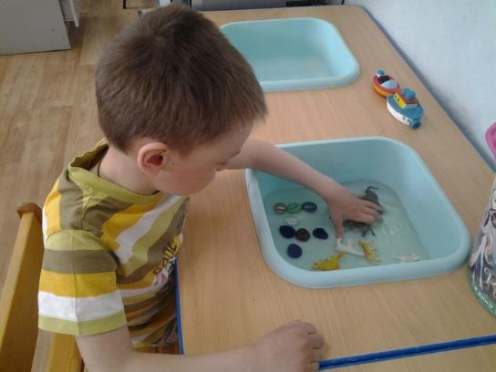
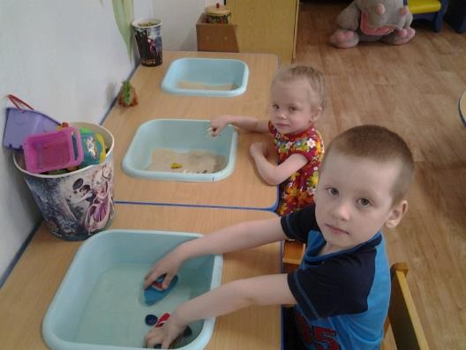
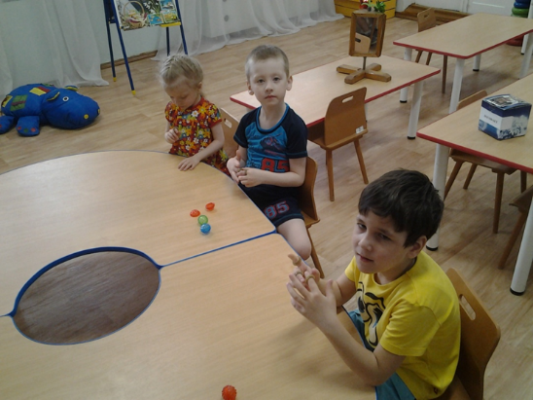
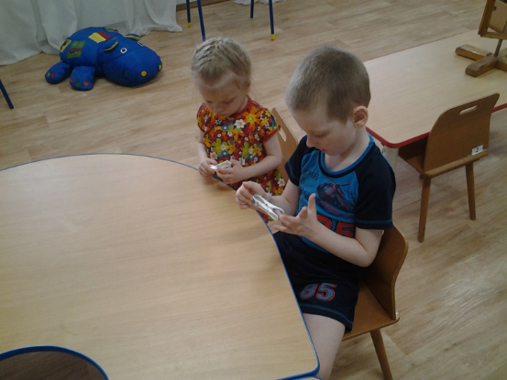
Песочная терапия и игры с водой, су джок - терапия

Slide 13
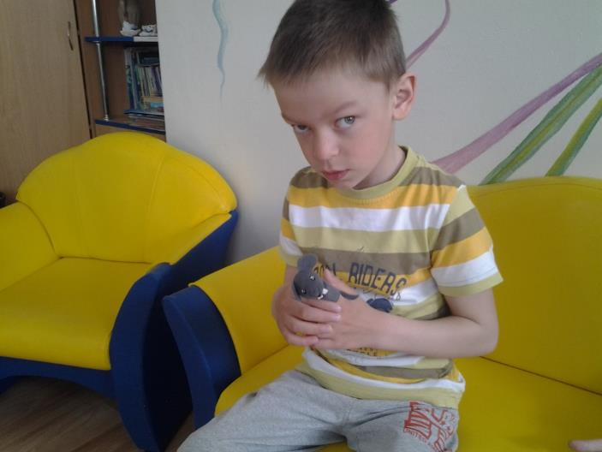
Театрализованная деятельность у детей с тяжелыми патологиями развития

Slide 14
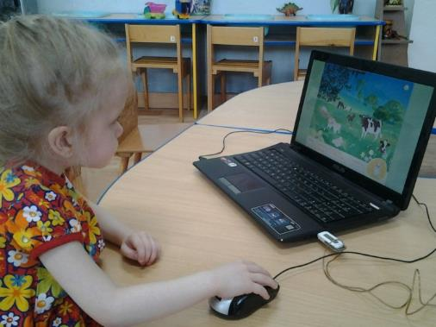
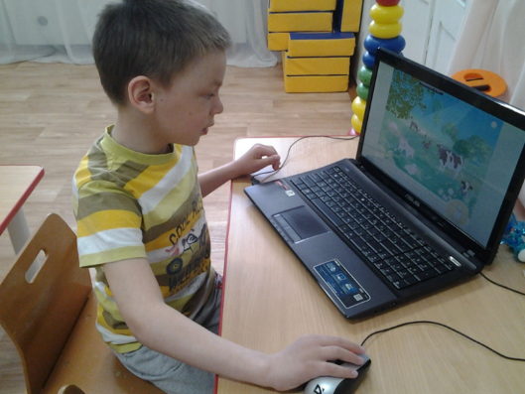
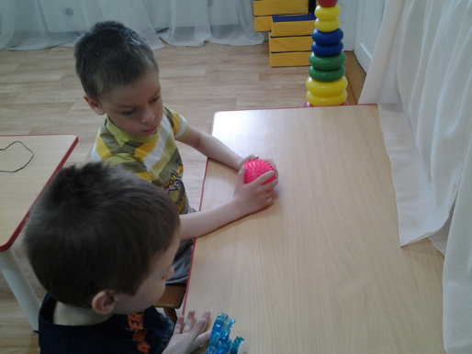
Компьютерные технологии в обучении детей с ОВЗ

Slide 15
Деятельность педагога-психолога
Психологическое диагностирование детей
Разработка индивидуального маршрута для детей с ОВЗ
Совместная деятельность детей в рамках инклюзивного образования
Организация психолого-педагогического просвещения родителей
Руководство ПМПК

Slide 16
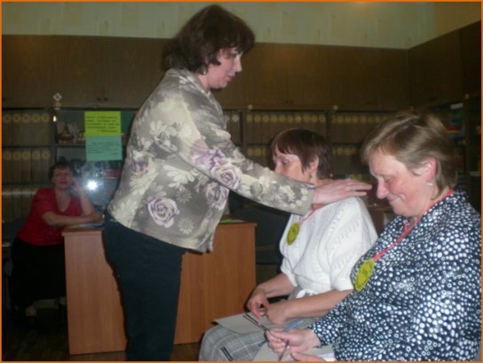
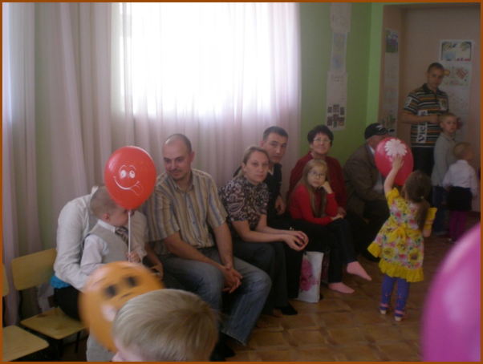
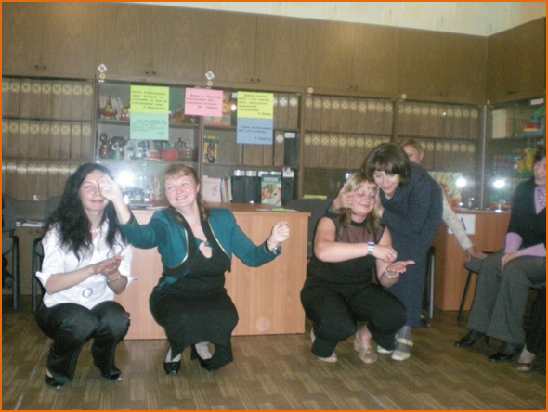

Slide 17
Деятельность воспитателей
Разработка индивидуального образовательного маршрута для детей с ОВЗ
Совместные деятельность детей в рамках инклюзивного образования
Использование сюжетно –ролевых игр для адаптации формирования навыков социального поведения выполнения ребенком социальной роли.
Формирование навыков самообслуживания у детей с тяжелыми патологиями развития через игру
Вовлечение родителей в активную жизнь группы по социализации детей с ОВЗ.

Slide 18
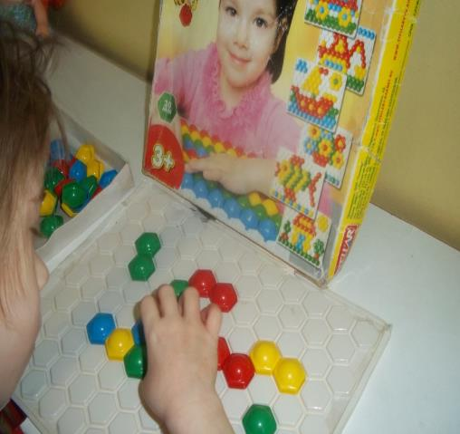
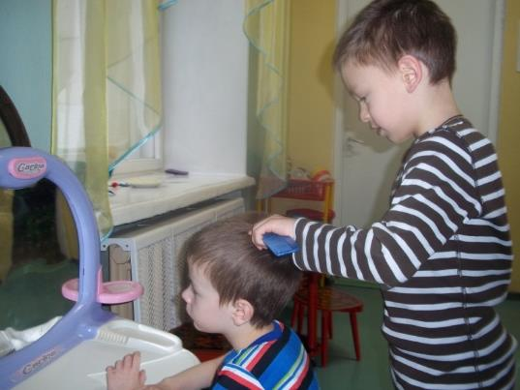
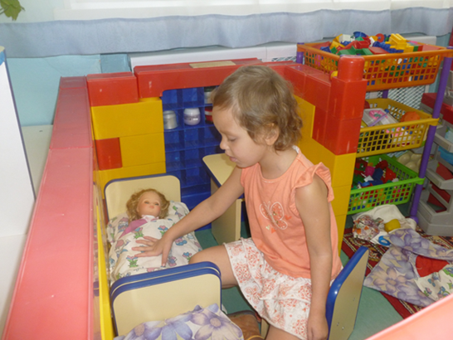
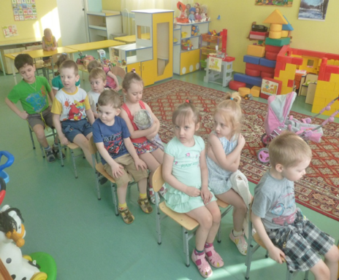
Игры для детей с тяжелыми патологиями развития

Slide 19
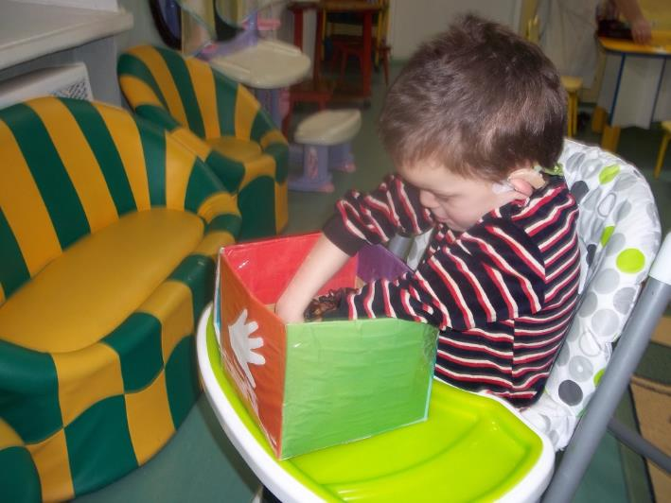
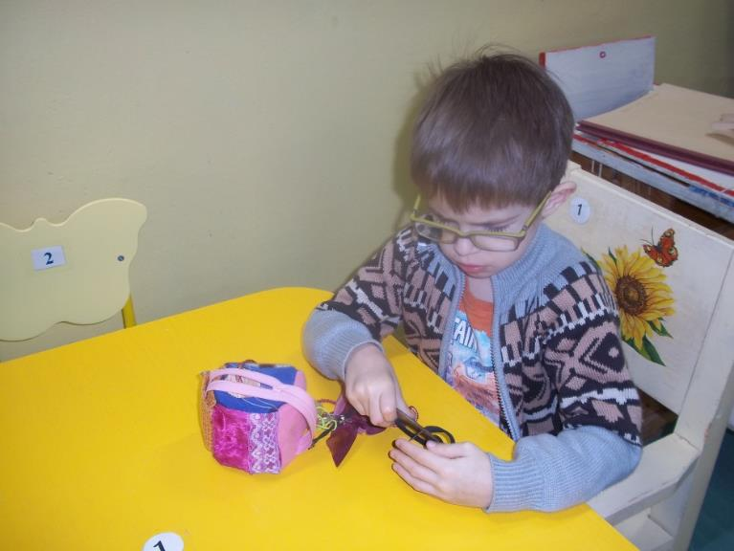
Развитие мелкой моторики у детей с ДЦП

Slide 20
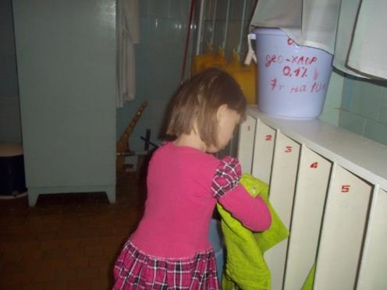
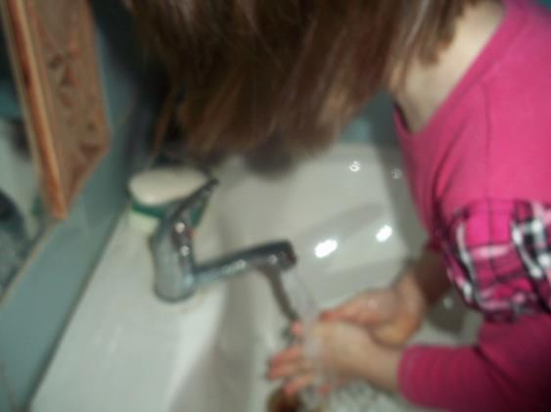
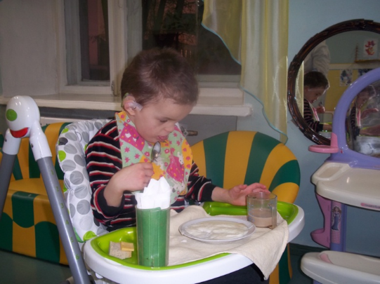
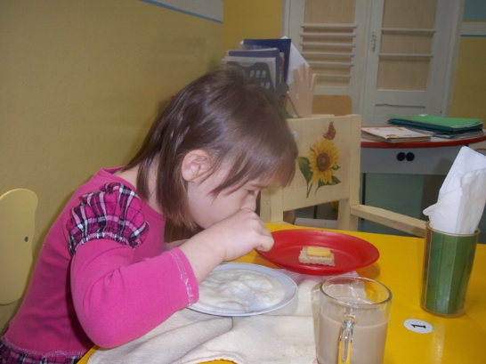
Формирование культурно-гигиенических навыков и самообслуживания у детей с тяжелыми патологиями развития

Slide 21
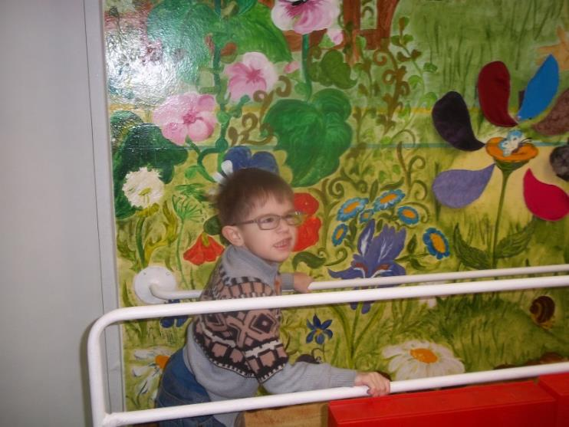
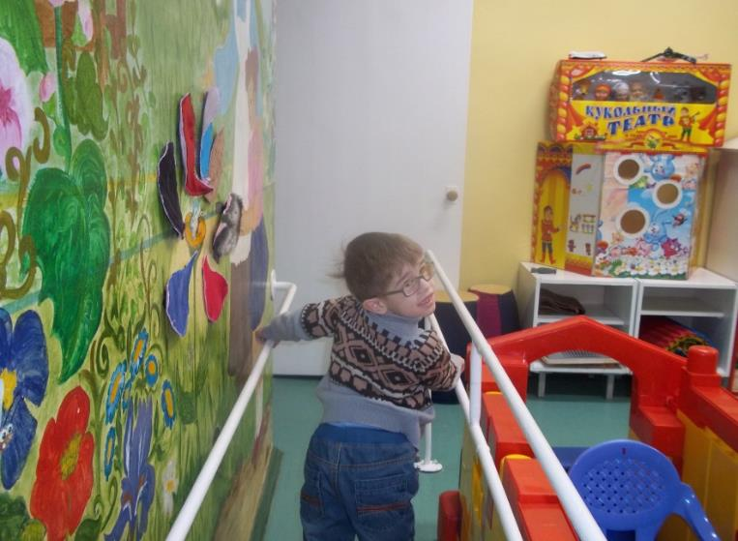
Развитие компенсаторных возможностей

Slide 22
Деятельность инструктора по физическому воспитанию
Диагностика детей с ОВЗ
Разработка индивидуальных маршрутов развития детей направленных на компенсаторные возможности детей с ОВЗ
Совместная деятельность детей в рамках инклюзивного образования
Совместная деятельность по физическому воспитанию с родителями

Slide 23
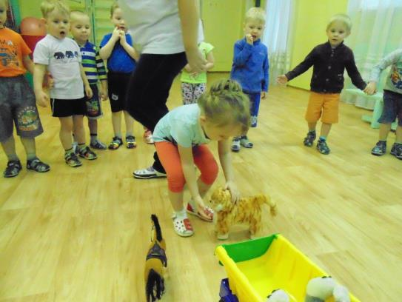
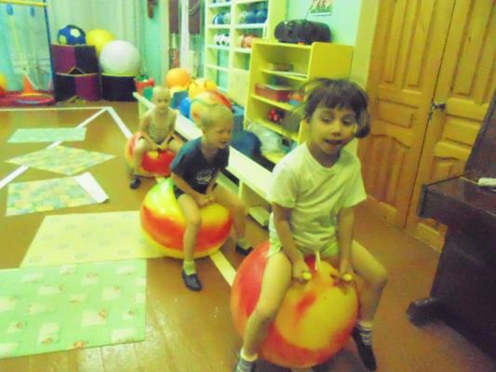
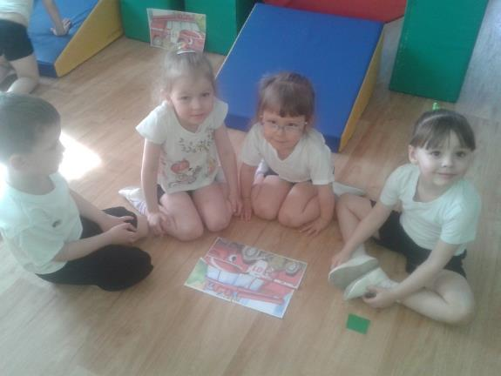

Slide 24
Деятельность музыкальных руководителей
Диагностика детей с ОВЗ
Разработка индивидуальных маршрутов
Развитие компенсаторных возможностей детей с ОВЗ на музыкальных занятиях в рамках инклюзивного образования
Социализация детей в театральной деятельности

Slide 25
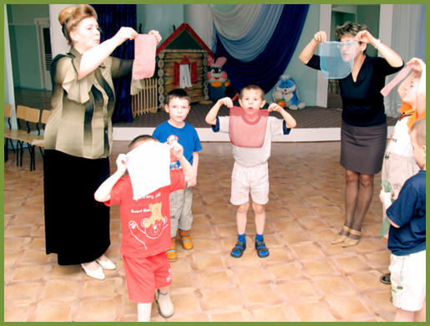
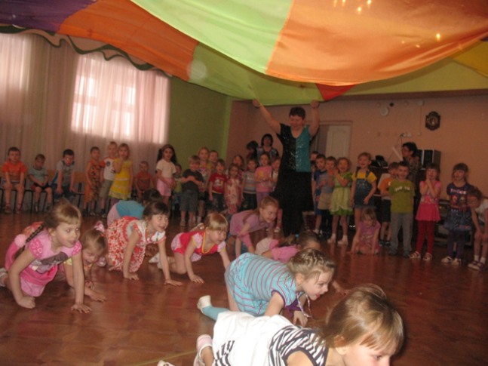
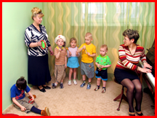
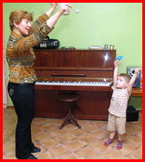

Slide 26
Деятельность инструктора по плаванию
Снятие повышенного мышечного тонуса
Укрепление мышечной ткани спины, декомпрессия спинного тонуса
Восстановление чувствительности мышц
Самостимуляция
Активизация клеток головного мозга
Обучение самостоятельности
Профилактика простудных заболеваний

Slide 27
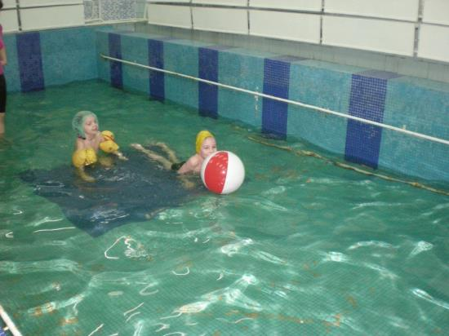
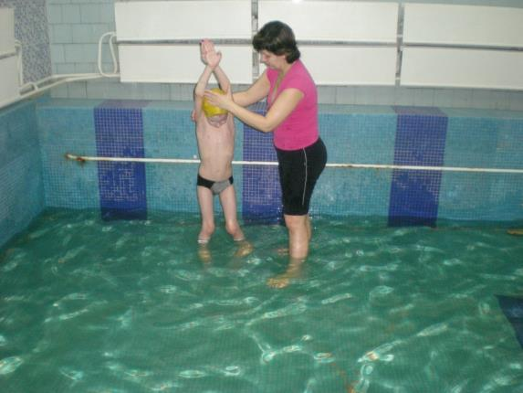
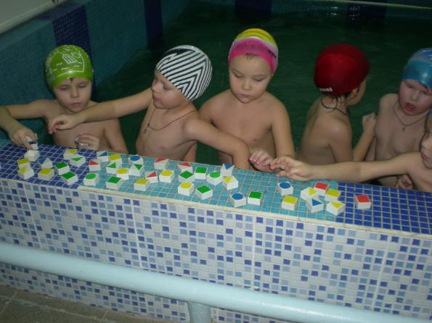

Slide 28
Достижения наших детей
Сформированные компетенции позволяют продолжать образование нашим выпускникам в доступной им форме
Выпускники - 25 детей
На домашнем обучении– 28% ( это дети с тяжелыми патологиями развития) Коррекционная школа – 12%
Общеобразовательная школа – 60%.

Slide 29
Мир « особого» ребенка интересен и пуглив.
Мир « особого» ребенка безобразен и красив.
Неуклюж, порою странен, добродушен и открыт.
Мир «особого»ребенка. Иногда он нас страшит.
Почему он так закрыт?
Почему он так испуган? Почему не говорит?
Мир « особого» ребенка- он закрыт от глаз чужих.
Мир « особого»ребенка- допускает лишь своих!

Slide 30
